Slide 1

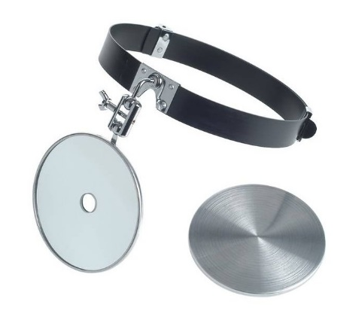
Kulové zrcadlo
Fyz 113
Zobrazení kulovým sférickým zrcadlem
Duté zrcadlo
Vypuklé zrcadlo
Zobrazovací rovnice
29. 3. 2026

Slide 2
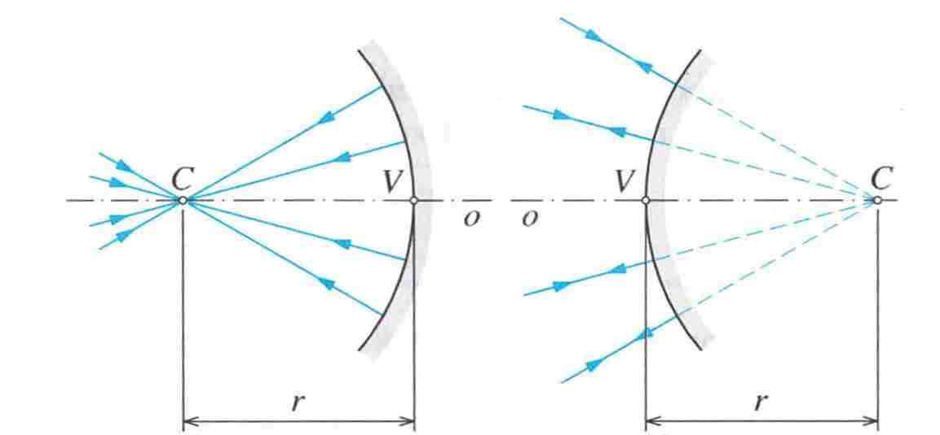
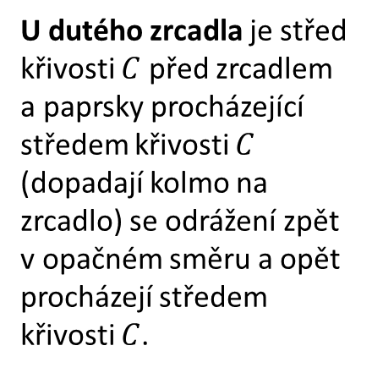
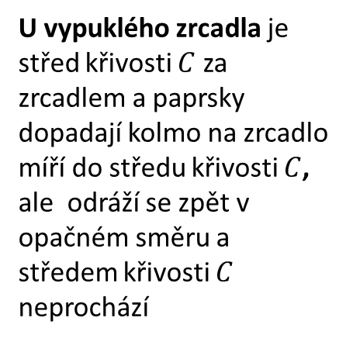
Kulové zrcadlo
Kulová, zrcadla jsou zrcadla, u nichž je zrcadlící plocha nanesena na kulovém vrchlíku. Podle strany se zrcadlící plochou dělíme kulová zrcadla na dutá, zrcadlící plocha je nanesena „uvnitř“ vrchlíku a vypuklá, kde zrcadlící plocha je nanesena na vnější straně vrchlíku.
U dutého zrcadla je střed křivosti $C$ před zrcadlem a paprsky procházející středem křivosti $C$ (dopadají kolmo na zrcadlo) se odrážení zpět v opačném směru a opět procházejí středem křivosti $C$.
U vypuklého zrcadla je střed křivosti $C$ za zrcadlem a paprsky dopadají kolmo na zrcadlo míří do středu křivosti $C$, ale odráží se zpět v opačném směru a středem křivosti $C$ neprochází
Kulové zrcadlo duté
Kulové zrcadlo vypuklé

Slide 3
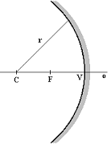
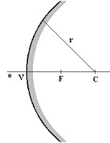
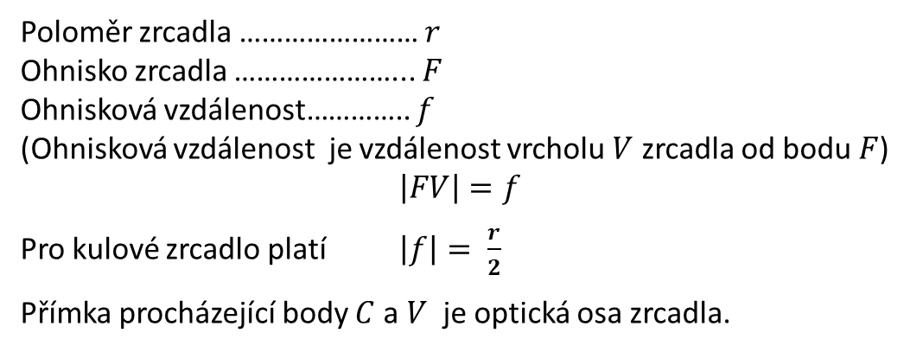

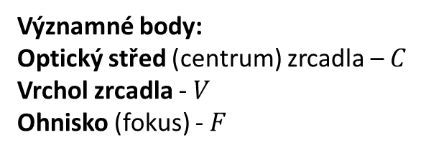

Kulové zrcadlo
Duté, světelný paprsek se odráží od vnitřního povrchu
Vypuklé, světelný paprsek se odráží od vnějšího povrchu
Směr šíření světelného paprsku
Směr šíření světelného paprsku
Významné body:
Optický střed (centrum) zrcadla – $C$
Vrchol zrcadla - $V$
Ohnisko (fokus) - $F$
$$f$$
$$f$$
Poloměr zrcadla …………………… $r$
Ohnisko zrcadla …………………... $F$
Ohnisková vzdálenost………….. $f$
(Ohnisková vzdálenost je vzdálenost vrcholu $V$ zrcadla od bodu $F$)
$\left|FV\right|=f$
Pro kulové zrcadlo platí $\left|f\right|= \frac{r}{2}$
Přímka procházející body $C$ a $V$ je optická osa zrcadla.
Při hledání obrazu zobrazovaného předmětu předpokládáme, že paprsky světla nejsou příliš vzdáleny od optické osy a nejsou příliš šikmé. Takové paprsky nazýváme paraxiální.

Slide 4
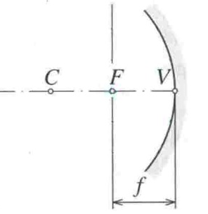
Duté kulové zrcadlo – význačné paprsky
Při optickém zobrazení používáme při konstrukci obrazu
tři význačné paprsky
1. První význačný paprsek prochází středem křivosti zrcadla, případně do středu křivosti míří.
Po odrazu na zrcadle má směr opačný než paprsek dopadající na zrcadlo.
2. Druhý význačný paprsek je rovnoběžný s optickou osou zrcadla. Na zrcadlo dopadám pod určitým úhlem a podle zákona o dopadu a odrazu mění svůj směr a odražený paprsek protíná optickou osu v bodě F (v ohnisku).
3. Třetí význačný paprsek prochází ohniskem a jeho vlastnost vyplývá ze záměnnosti chodu paprsků: jestliže se světlo šíří po určitém paprsku jedním směrem, šíří se po něm i ve směru opačném.
Paprsek, který prochází ohniskem se po odrazu na zrcadle šíří ve směru rovnoběžném s optickou osou zrcadla.

Slide 5
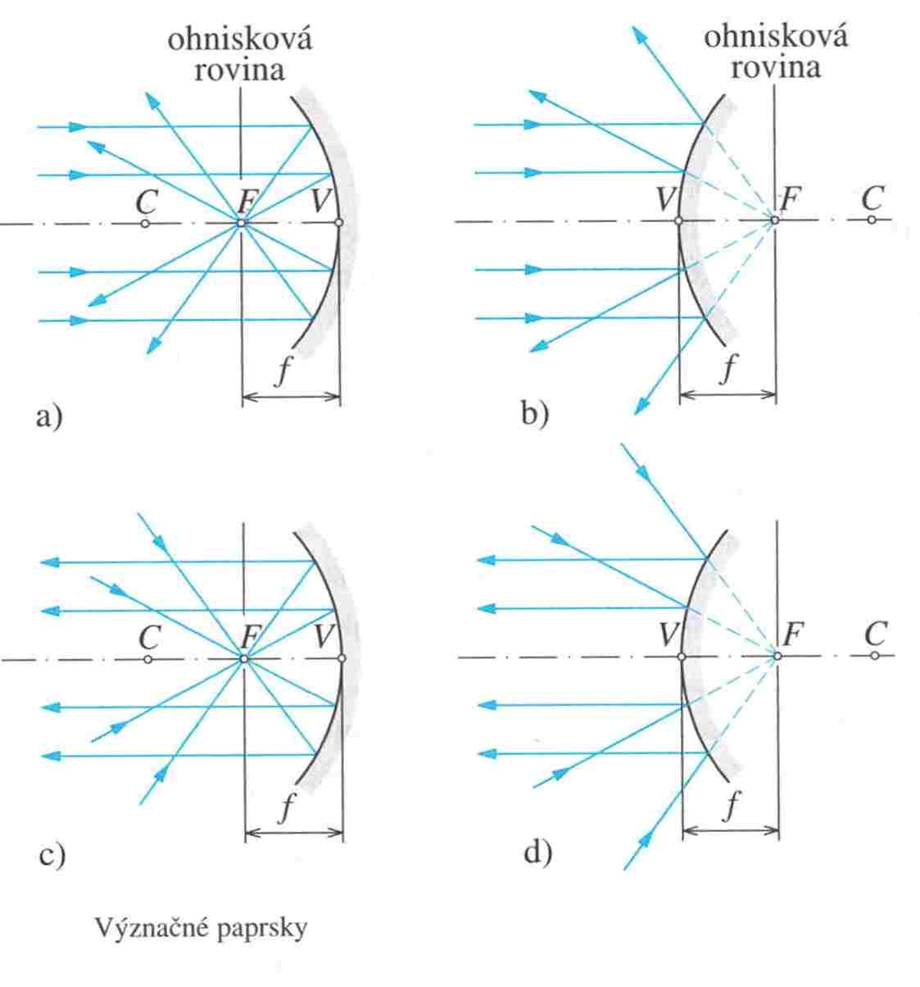
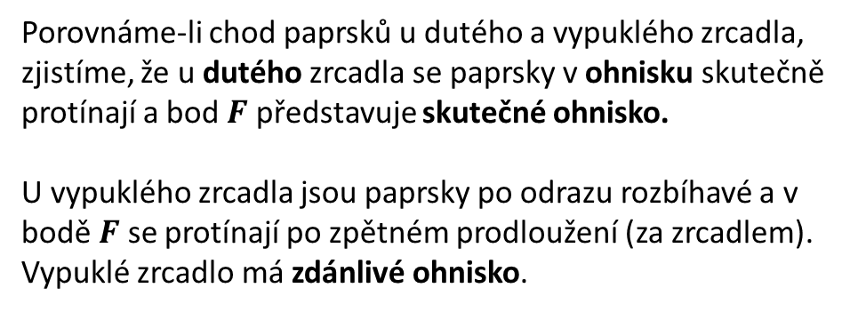
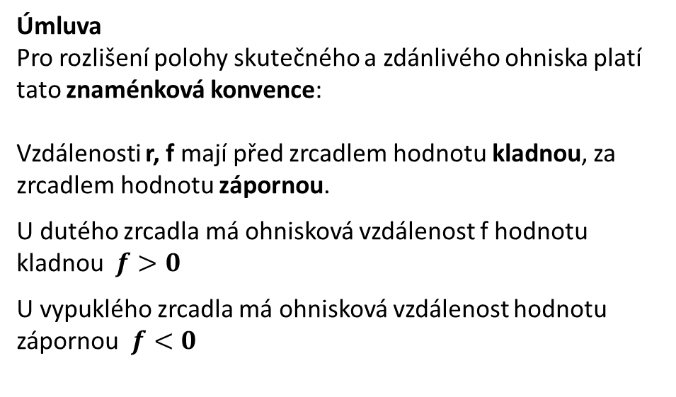
Význačné paprsky a ohnisková rovina u dutého a vypuklého kulového zrcadla
Porovnáme-li chod paprsků u dutého a vypuklého zrcadla, zjistíme, že u dutého zrcadla se paprsky v ohnisku skutečně protínají a bod $F$ představuje skutečné ohnisko.
U vypuklého zrcadla jsou paprsky po odrazu rozbíhavé a v bodě $F$ se protínají po zpětném prodloužení (za zrcadlem). Vypuklé zrcadlo má zdánlivé ohnisko.
Úmluva
Pro rozlišení polohy skutečného a zdánlivého ohniska platí tato znaménková konvence:
Vzdálenosti r, f mají před zrcadlem hodnotu kladnou, za zrcadlem hodnotu zápornou.
U dutého zrcadla má ohnisková vzdálenost f hodnotu kladnou $f>0$
U vypuklého zrcadla má ohnisková vzdálenost hodnotu zápornou $f<0$

Slide 6
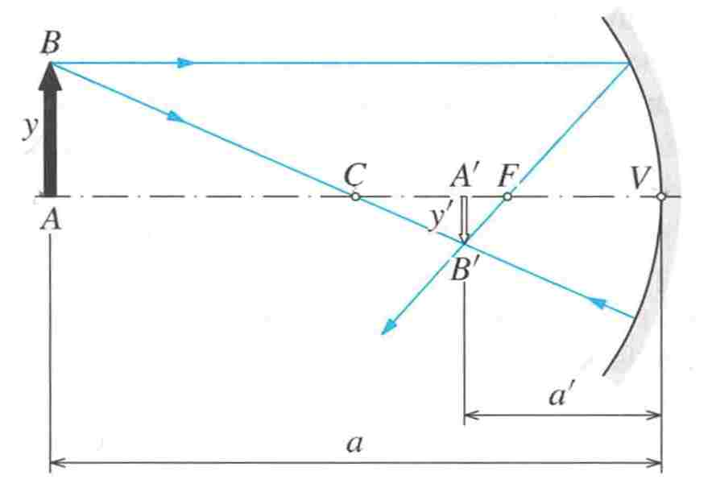
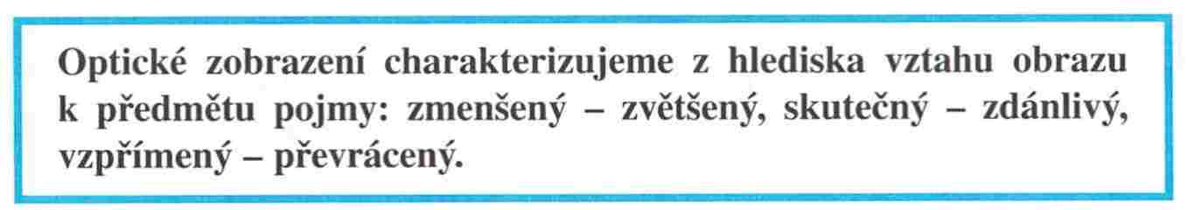
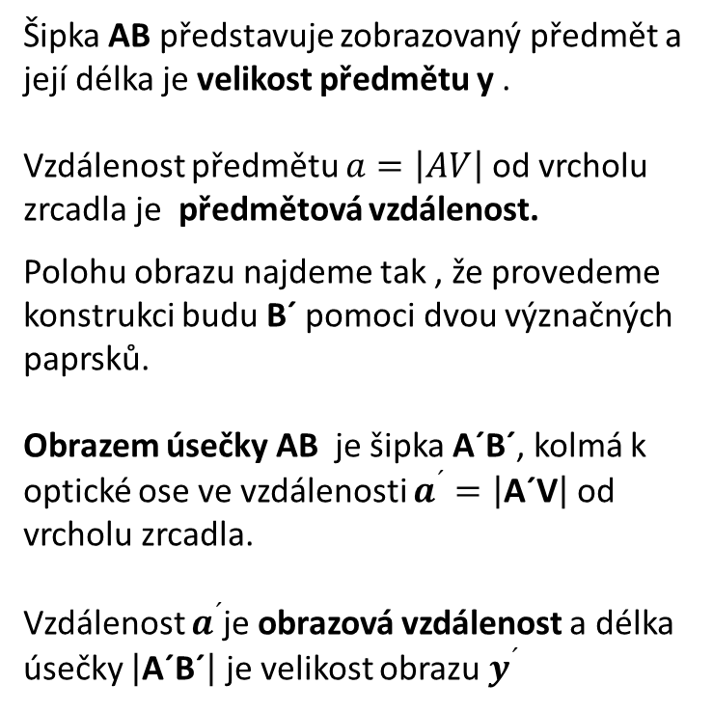
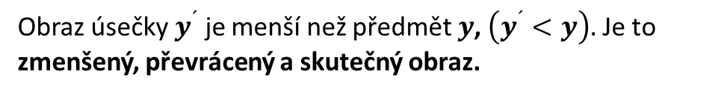
Zobrazení dutým zrcadlem předmětu (šipky) umístěním ve vzdálenosti větší než je poloměr zrcadla $(a>r)$
Šipka AB představuje zobrazovaný předmět a její délka je velikost předmětu y .
Vzdálenost předmětu $a=\left|AV\right|$ od vrcholu zrcadla je předmětová vzdálenost.
Polohu obrazu najdeme tak , že provedeme konstrukci budu B´ pomoci dvou význačných paprsků.
Obrazem úsečky AB je šipka A´B´, kolmá k optické ose ve vzdálenosti $a^{´}=\left|\text{A}\text{´}\text{V}\right|$ od vrcholu zrcadla.
Vzdálenost $a^{´}$je obrazová vzdálenost a délka úsečky $\left|\text{A}\text{´}\text{B}\text{´}\right|$ je velikost obrazu $y^{´}$
Obraz úsečky $y^{´}$ je menší než předmět $y$, $\left(y^{´}<y\right).$ Je to zmenšený, převrácený a skutečný obraz.

Slide 7
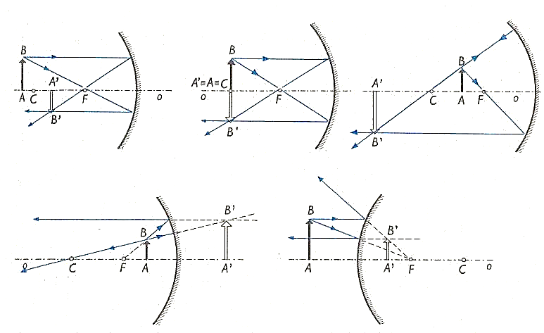
Zobrazeni dutým zrcadlem pro různé předmětové vzdálenosti
Předmět před středem křivosti.
Obraz skutečný, převrácený, zmenšený.
Předmět ve středu křivosti.
Obraz skutečný, převrácený, stejně velký.
Předmět mezi středem křivosti a ohniskem.
Obraz skutečný, převrácený, zvětšený.
Předmět mezi ohniskem a vrcholem.
Obraz zdánlivý, přímý, zvětšený

Slide 8
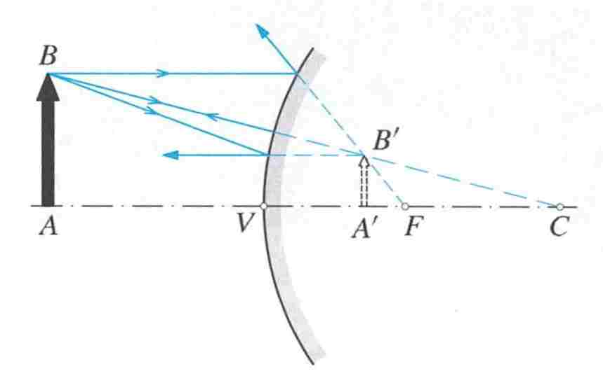
Zobrazení vypuklým zrcadlem
U vypuklého zrcadla je při všech předmětových vzdálenostech obraz zdánlivý, vzpřímený a zmenšený

Slide 9
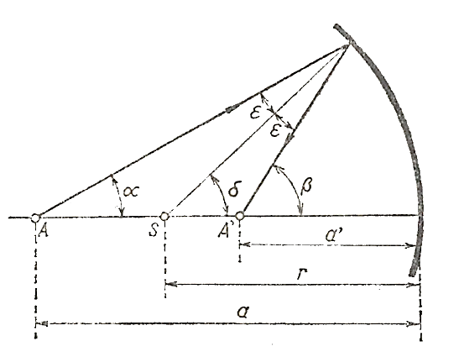
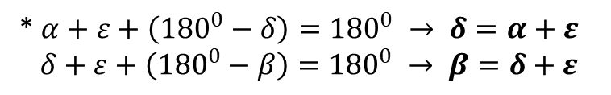
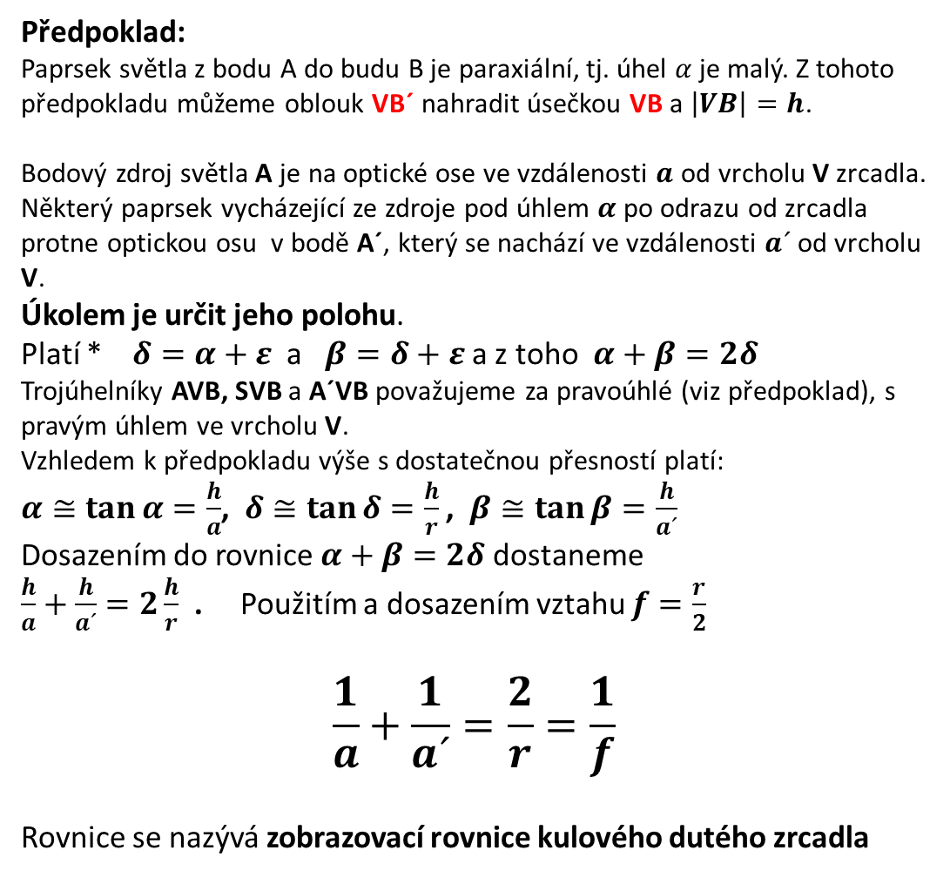
Odvození zobrazovací rovnice
Předpoklad:
Paprsek světla z bodu A do budu B je paraxiální, tj. úhel $α$ je malý. Z tohoto předpokladu můžeme oblouk VB´ nahradit úsečkou VB a $\left|VB\right|=h$.
Bodový zdroj světla A je na optické ose ve vzdálenosti $a$ od vrcholu V zrcadla. Některý paprsek vycházející ze zdroje pod úhlem $α$ po odrazu od zrcadla protne optickou osu v bodě A´, který se nachází ve vzdálenosti $a´$ od vrcholu V.
Úkolem je určit jeho polohu.
Platí * $δ=α+ε$ a $β=δ+ε$ a z toho $α+β=2δ$
Trojúhelníky AVB, SVB a A´VB považujeme za pravoúhlé (viz předpoklad), s pravým úhlem ve vrcholu V.
Vzhledem k předpokladu výše s dostatečnou přesností platí:
$α≅\tan{α}=\frac{h}{a}$, $δ≅\tan{δ}=\frac{h}{r}$ , $β≅\tan{β}=\frac{h}{a´}$
Dosazením do rovnice $α+β=2δ$ dostaneme
$\frac{h}{a}+\frac{h}{a´}=2\frac{h}{r}$ . Použitím a dosazením vztahu $f=\frac{r}{2}$
$$\frac{1}{a}+\frac{1}{a´}=\frac{2}{r}=\frac{1}{f}$$
Rovnice se nazývá zobrazovací rovnice kulového dutého zrcadla
B´
B
h
V
* $α+ε+\left({180}^{0}−δ\right)={180}^{0} → δ=α+ε$
$$δ+ε+\left({180}^{0}−β\right)={180}^{0} → β=δ+ε$$
Jestliže délky $a´ , r$ a $f$ mají kladné znaménko, leží-li před zrcadlem, a záporné znaménko leží-li za zrcadlem, platí rovnice i pro vypuklé zrcadlo. Pro vypuklé zrcadlo jsou ale tyto hodnoty záporné.

Slide 10
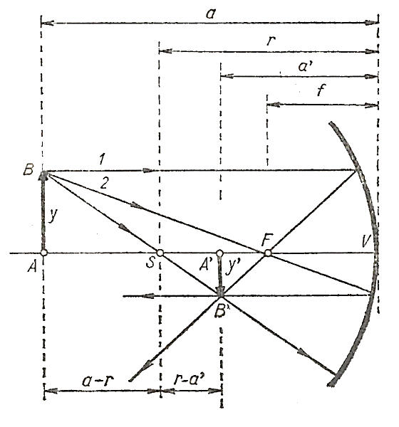
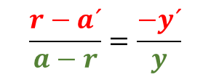
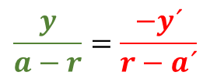
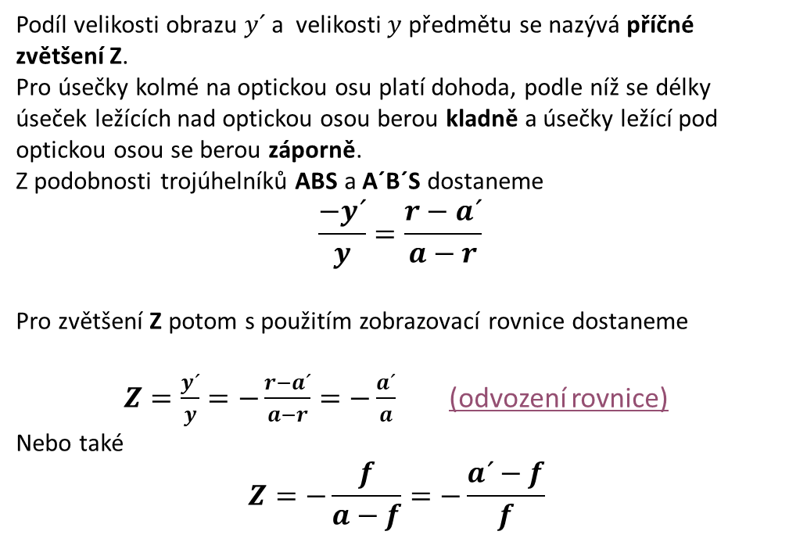
Příčné zvětšení Z
Podíl velikosti obrazu $y´$ a velikosti $y$ předmětu se nazývá příčné zvětšení Z.
Pro úsečky kolmé na optickou osu platí dohoda, podle níž se délky úseček ležících nad optickou osou berou kladně a úsečky ležící pod optickou osou se berou záporně.
Z podobnosti trojúhelníků ABS a A´B´S dostaneme
$$\frac{−y´}{y}=\frac{r−a´}{a−r}$$
Pro zvětšení Z potom s použitím zobrazovací rovnice dostaneme
$Z=\frac{y´}{y}=−\frac{r−a´}{a−r}=−\frac{a´}{a}$ (odvození rovnice)
Nebo také
$$Z=−\frac{f}{a−f}=−\frac{a´−f}{f}$$
$$\frac{y}{a−r}=\frac{−y´}{r−a´}$$
$$\frac{r−a´}{a−r}=\frac{−y´}{y}$$
Z informací, které poskytuje zobrazovací rovnice a rovnice pro příčné zvětšení plyne pro duté zrcadlo že:
J-li předmět umístěn před středem křivosti zrcadla, dává zrcadlo skutečný, obrácený a zmenšený obraz, který leží mezi středem křivosti a ohniskem. Leží-li obraz ve středu křivosti, leží tam i jeho obraz, který je skutečný, převrácený a stejně veliký. Je-li předmět mezi ohniskem a středem křivosti, je obraz skutečný, obrácený a zvětšený a leží před středem křivosti. Je-li předmět mezi ohniskem a vrcholem, je obraz zdánlivý, přímý a zvětšený a leží za zrcadlem.
Pro vypuklé zrcadlo je obraz vždy zdánlivý, přímý a zmenšený a leží za zrcadlem.

Slide 11
Konec

Slide 12
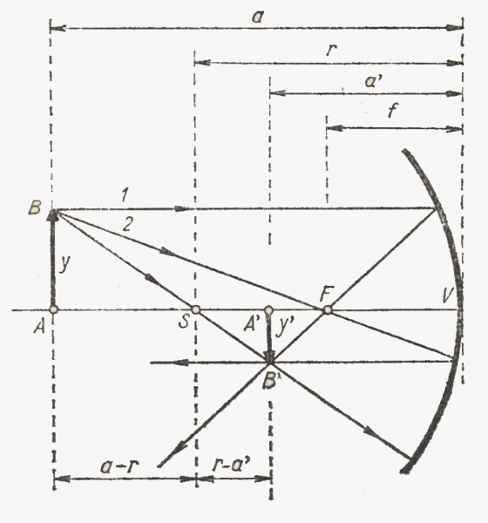
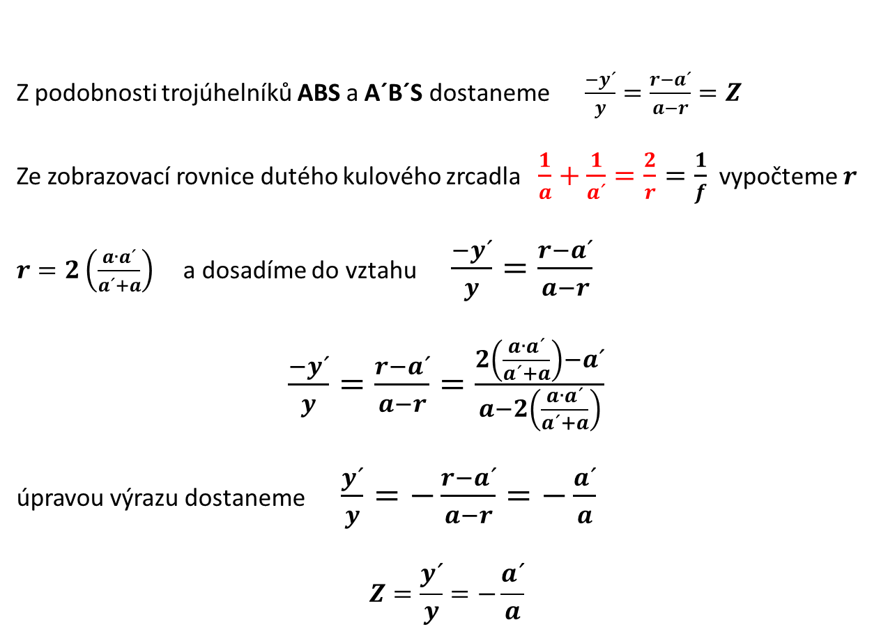
Z podobnosti trojúhelníků ABS a A´B´S dostaneme$\frac{−y´}{y}=\frac{r−a´}{a−r}=Z$
Ze zobrazovací rovnice dutého kulového zrcadla $\frac{1}{a}+\frac{1}{a´}=\frac{2}{r}=\frac{1}{f}$ vypočteme $r$
$r=2\left(\frac{a∙a´}{a´+a}\right)$ a dosadíme do vztahu $\frac{−y´}{y}=\frac{r−a´}{a−r}$
$\frac{−y´}{y}=\frac{r−a´}{a−r}=\frac{2\left(\frac{a∙a´}{a´+a}\right)−a´}{a−2\left(\frac{a∙a´}{a´+a}\right)}$
úpravou výrazu dostaneme $\frac{y´}{y}=−\frac{r−a´}{a−r}=−\frac{a´}{a}$
$$Z=\frac{y´}{y}=−\frac{a´}{a}$$
Odvození rovnice pro příčné zvětšení
Zpět

